Slide 1
Python Utilizando Módulos
Unigranrio
Aluno: Romulo LESSA -5405025
Fabio Barreto -5405434
Marcos Vinicius -5405387

Slide 2
O que é modulo ? Como usar ?
Modulo são códigos feitos pela comunidade que podem ser importados para organizar e facilitar a solução de um problema
Para usar um modulo devemos começar usando o import e o nome do modulo
import math #importando o módulo

Slide 3
Criando o modulo Strformat.py
#strformat.py
“””dando nome ao modulo”””
"""Módulo de formatação de strings. ""“
def frmt_bytes(bytes):
“””cria a função com a logica de formatação de bytes para kg, gb e mb strings”””
if bytes < 1024:
return '%dB' % (bytes)
elif bytes < (1024 * 1024):
return '%.1fKB' % (bytes / 1024.0) ”””transforma em kilobytes”””
elif bytes < (1024 * 1024 * 1024):
return '%.1fMB' % (bytes / 1024.0 / 1024.0) ”””transforma em megabytes”””
else:
return'%.1fGB' % (bytes / 1024.0 / 1024.0 / 1024.0)”””transforma em gigabytes”””

Slide 4
Usando o modulo Strformat.py
# -*- iso-8859-1 -*-
import strformat.py
"""Módulo principal. ""“
import strformat def main():
""“chamando o modulo""“
print strformat.frmt_bytes(502356)
“””chama o modulo para transformar a strings”””

Slide 5
Usando o modulo Math.py
import math.py
"""Módulo de calculo. ""“
x=5
”””declara que a variável x vale 5”””
math.sqrt(x)
”””utiliza a função sqrt(x)”””
2.2360679774997898
from math import *
“”” utiliza o from para importar novamente a função math”””
sin(x)
“””utiliza a função sin para retornar o seno de x.”””
-0.95892427466313845
“””resultado do seno de x.”””
log(x)
“””utiliza a função log para retornar o log de x.”””
1.6094379124341003
“””resultado do log de x.”””
cos(x)
“””utiliza a função cos para retornar o cosseno de x.”””
0.28366218546322625
“””resultado do cosseno de x.”””

Slide 6
Algumas Utilidades do modulo Pandas
Abrir e escrever arquivos CSV ou CSV codificados em ISO;
Abrir arquivos Excel;
Renomear, Remover e Criar linhas e colunas;
Coletar informações básicas sobre DATAFRAME ( Descrição do Index, Colunas presentes no Dataframe, Contagem de dados não-nulos).
Resumir Dados DATAFRAME ( Soma de valores, menor valor, maior valor, resumo estatístico do Dataframe. média dos valores).

Slide 7
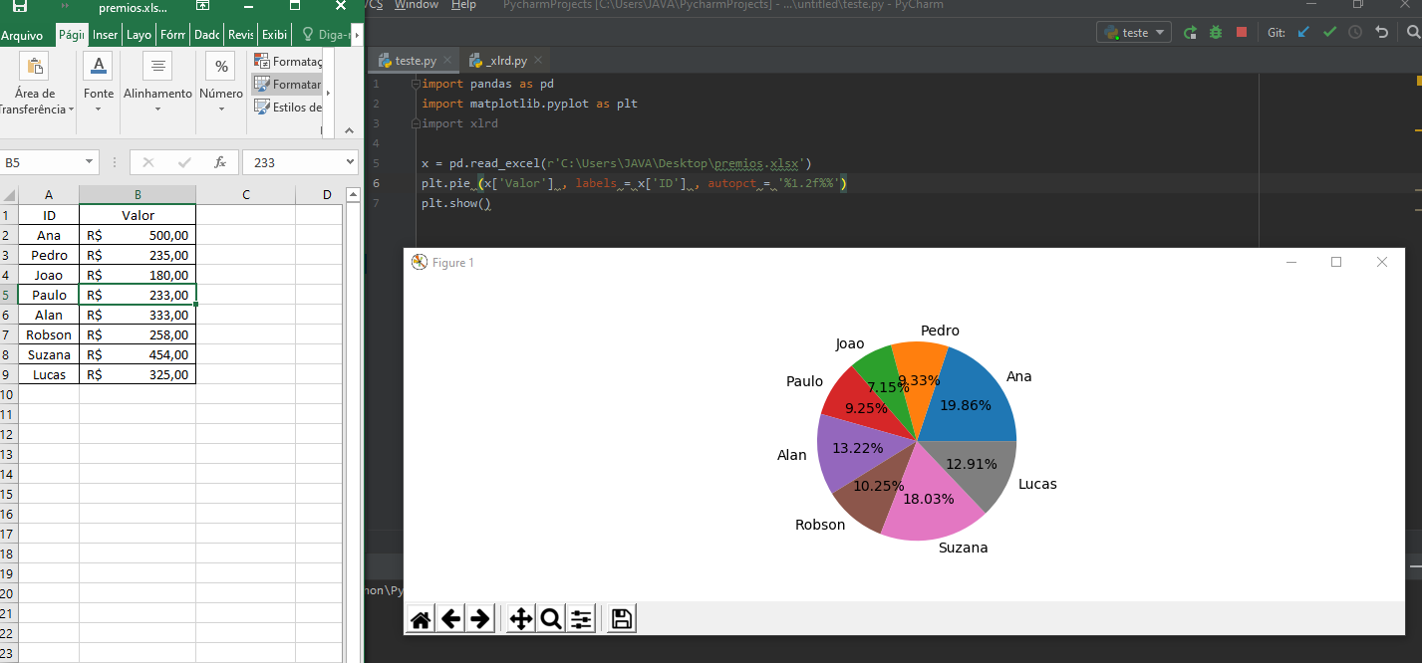
Usando o Modulo Pandas

Slide 8
Github
https://github.com/romulolessa/ProgramacaoEstruturada

